Slide 1
第3讲 理论支撑
——第二语言习得理论
本讲主要讨论国际中文教育研究的理论支撑，包括语言学理论、语言教学理论、第二语言习得理论、教育心理学理论、跨文化交际理论、跨文化传播学理论、现代教育技术，通过案例剖析它们在国际中文教育研究中的应用。

Slide 2
补：第二语言习得理论
Ellis(1986)认为：二语习得研究有两个主要目标——描写和解释。
描写第二语言学习者的整体语言能力和各项具体语言技能的习得和发展过程；
解释学习者为什么能够习得第二语言以及外在因素和内在因素对二语习得的作用等。

Slide 3
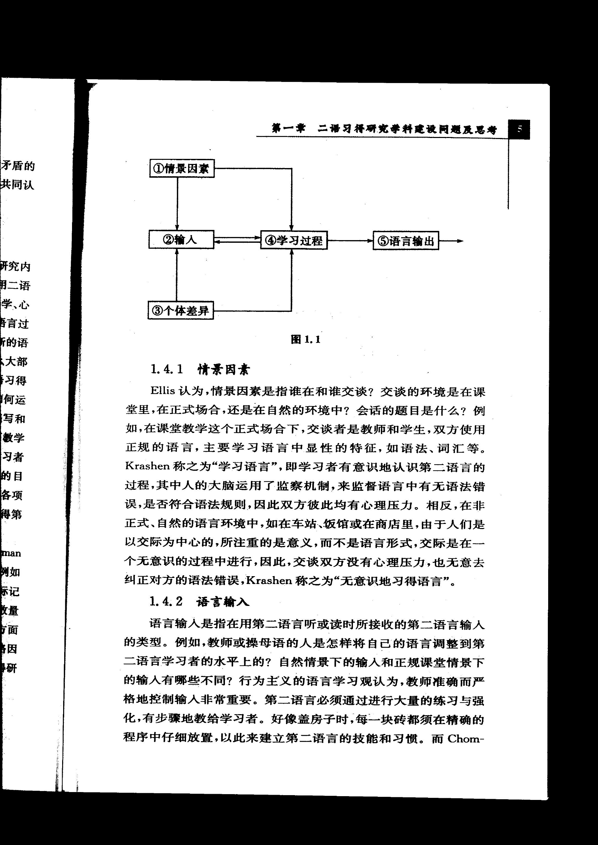
Ellis（1986）二语习得研究范围和目标

Slide 4
（一）目标
情景因素：交际环境是课堂还是非正式、自然的语言环境。
“学习语言” 还是“无意识地习得语言”？
语言输入：用第二语言听或读时所接收的第二语言输入的类型。
自然情景或正规课堂情景的输入有哪些不同？
准确而严格地控制输入（行为主义）
提供适合其语言发展阶段的输入（认知主义）
如何理解输入与输出之间的互动关系（interaction）？

Slide 5
学习者个体差异：
学习第二语言的年龄、学习语言的能力、认 知方式、动机、态度及性格。
年龄和学习方式上的个体差异是否导致儿童与成年人习得第二语言时采取不同的学习思路？
个体差异是否影响第二语言习得的速度及最后所达到的水平？
外向型性格、内向型性格对习得语言的程度的影响到底有多大？
焦虑、自尊、自我意识、课堂中的竞争起促进作用亦或起阻碍作用？作用的程度如何？

Slide 6
学习者的加工过程：
第二语言学习者把接收到的输入进行过滤、加工及组合。
这个过程我们观察不到，只有在语言学习的认知策略中作出推论。
Tarone（1980）提出三重的学习者策略模型：
一、学习策略：学习者有意识或无意识地获得第二语言输入的方式。
二、产生策略：学习者有效地运用第二语言的知识。
三、交际策略：语言水平有限时，充分利用交际策略或交际手段同别人用第二语言进行交际。
Chomsky则认为语言输入和语言产生之间的语言加工过程，在这个过程中学习大脑中所固有的普遍语法规则在起作用。

Slide 7
第二语言输出：
Ellis提出每一个学习者在任何一个时期的语言水平特征：
（1）是进化着的，而非固定不变的。
（2）随所处环境不同，而不断变化。
Swan认为有机会从事有意义的口头交际是必要的，要通过有意义的、真实的对话练习。

Slide 8
研究关注重点：
从语言输入到内部处理再到语言输出成为二语习得研究最引人关注的。其中内部处理更成为研究焦点。
研究的切入口：
通过语言输入与语言输出来推测和判断内部处理（黑匣子）的工作机制；输入难以控制，有多少输入能变为吸入（intake）又不好确定，而输出是从“黑匣子”中出来的且又相对，所以学习者的语言输出（product）或学习者语言（learner language or interlanguage）成为二语习得研究的重要切入口。

Slide 9
（二）基本问题
1 学习者在第二语言习得过程中获得了什么（语言特征研究）
2 语言教学对第二语言习得的影响（外在因素研究）；
3 学习者是怎样获得第二语言的（内在习得机制研究）；
4 学习者的个体差异问题（个体差异研究） 。

Slide 10
四个主要领域间的关系：
前三个领域关注的是语言习得过程(learning)，而领域四关注的是语言学习者(the learner)；
领域一重在描述(description)，而后三个领域则重在解释(explanation)。
需要指出的是，这四个研究领域是相互联系的。例如：学习者的语言偏误(领域一)可以反映出内部处理机制的运作(领域三)，也可能受到习得所处的社会环境的影响(领域二)，或受到学习者所倾向的学习风格的影响(领域四)。

Slide 11
（三）语言特征研究
1 对比分析假设
2 偏误分析
3 中介语假设
4 习得顺序研究
在早期的第二语言习得研究中，在当时最有影响理论假设：
对比分析contrastive analysis hypothesis假设；
中介语Interlanguage假设；
“创造建构Creative Construction假设”。
Sharwood Smith（1994）将上述假设称作“三大假设”。

Slide 12
“中介语”理论把“学习者的语言”作为一个独立的语言系统，提出了支撑这一系统的心理语言学基础；
“创造建构假设”，向对比分析理论提出了挑战，提出了对第二语言学习者具有普遍意义的习得顺序问题。
Dickerson(1975) 提出的学习者语言变异研究，提出了在阐述中介语的系统性的同时，如何解释学习者语言系统的可变性问题——系统变异和非系统变异。语言习得的U型行为发展模式。
Notes:
Dickerson， 1975. "The learner's interlanguage as a system of variable rules." TESOL（Teachers of English to Speakers of Other Languages） Quarterly， 9: 401-407 。介绍了对日本学习者习得英语语音的历时调查。其理论意义在于把社会语言学的变异模式成功地应用于第二语言习得的语音研究中，第一次让我们看到了学习者的语言产出是如何体现系统性的，以及系统性对课堂教学中教师更好地理解和提高学生的语音有启示作用。

Slide 13
1 对比分析假设
50年代末提出的对比分析(contrastive analysis)方法，提出了母语在第二语言习得过程中的作用问题，并且引起了激烈的论战；
偏误分析作为一种新的理论第一次把目光放在学习者的语言系统上——主要是语言习得过程中出现的错误，为观察学习者的语言习得过程打开了一个窗口，尽管这个窗口可观察的范围有限。

Slide 14
“对比分析”产生并流行于20世纪50年代。60年代是对比分析的兴盛时期。
Fries(1945)作为对比分析的首倡者率先提出了对学习者的母语和目的语进行科学的对比和描写的观点。
Fries， C.C. (1945) Teaching and Learning English as a Foreign Language. Ann Arbor: University of Michigan Press.
Fries (1945) 在书中指出：The most efficient materials are those that are based upon a scientific description of the language to be learned carefully compared with a parallel description of the native language of the learner.

Slide 15
对比分析的步骤和难度等级
描写(description)：对学习者的母语和目的语两个语言系统进行细致描写。
选择(selection)：结合偏误找出造成学习者学习困难的语言项目。
比较(comparison)：对选择好的语言项目进行细致的分析和对比，找出共同点和不同点。
预测(prediction)：在对比的基础上对学习者在学习过程中可能在哪些方面出现错误进行预测。

Slide 16
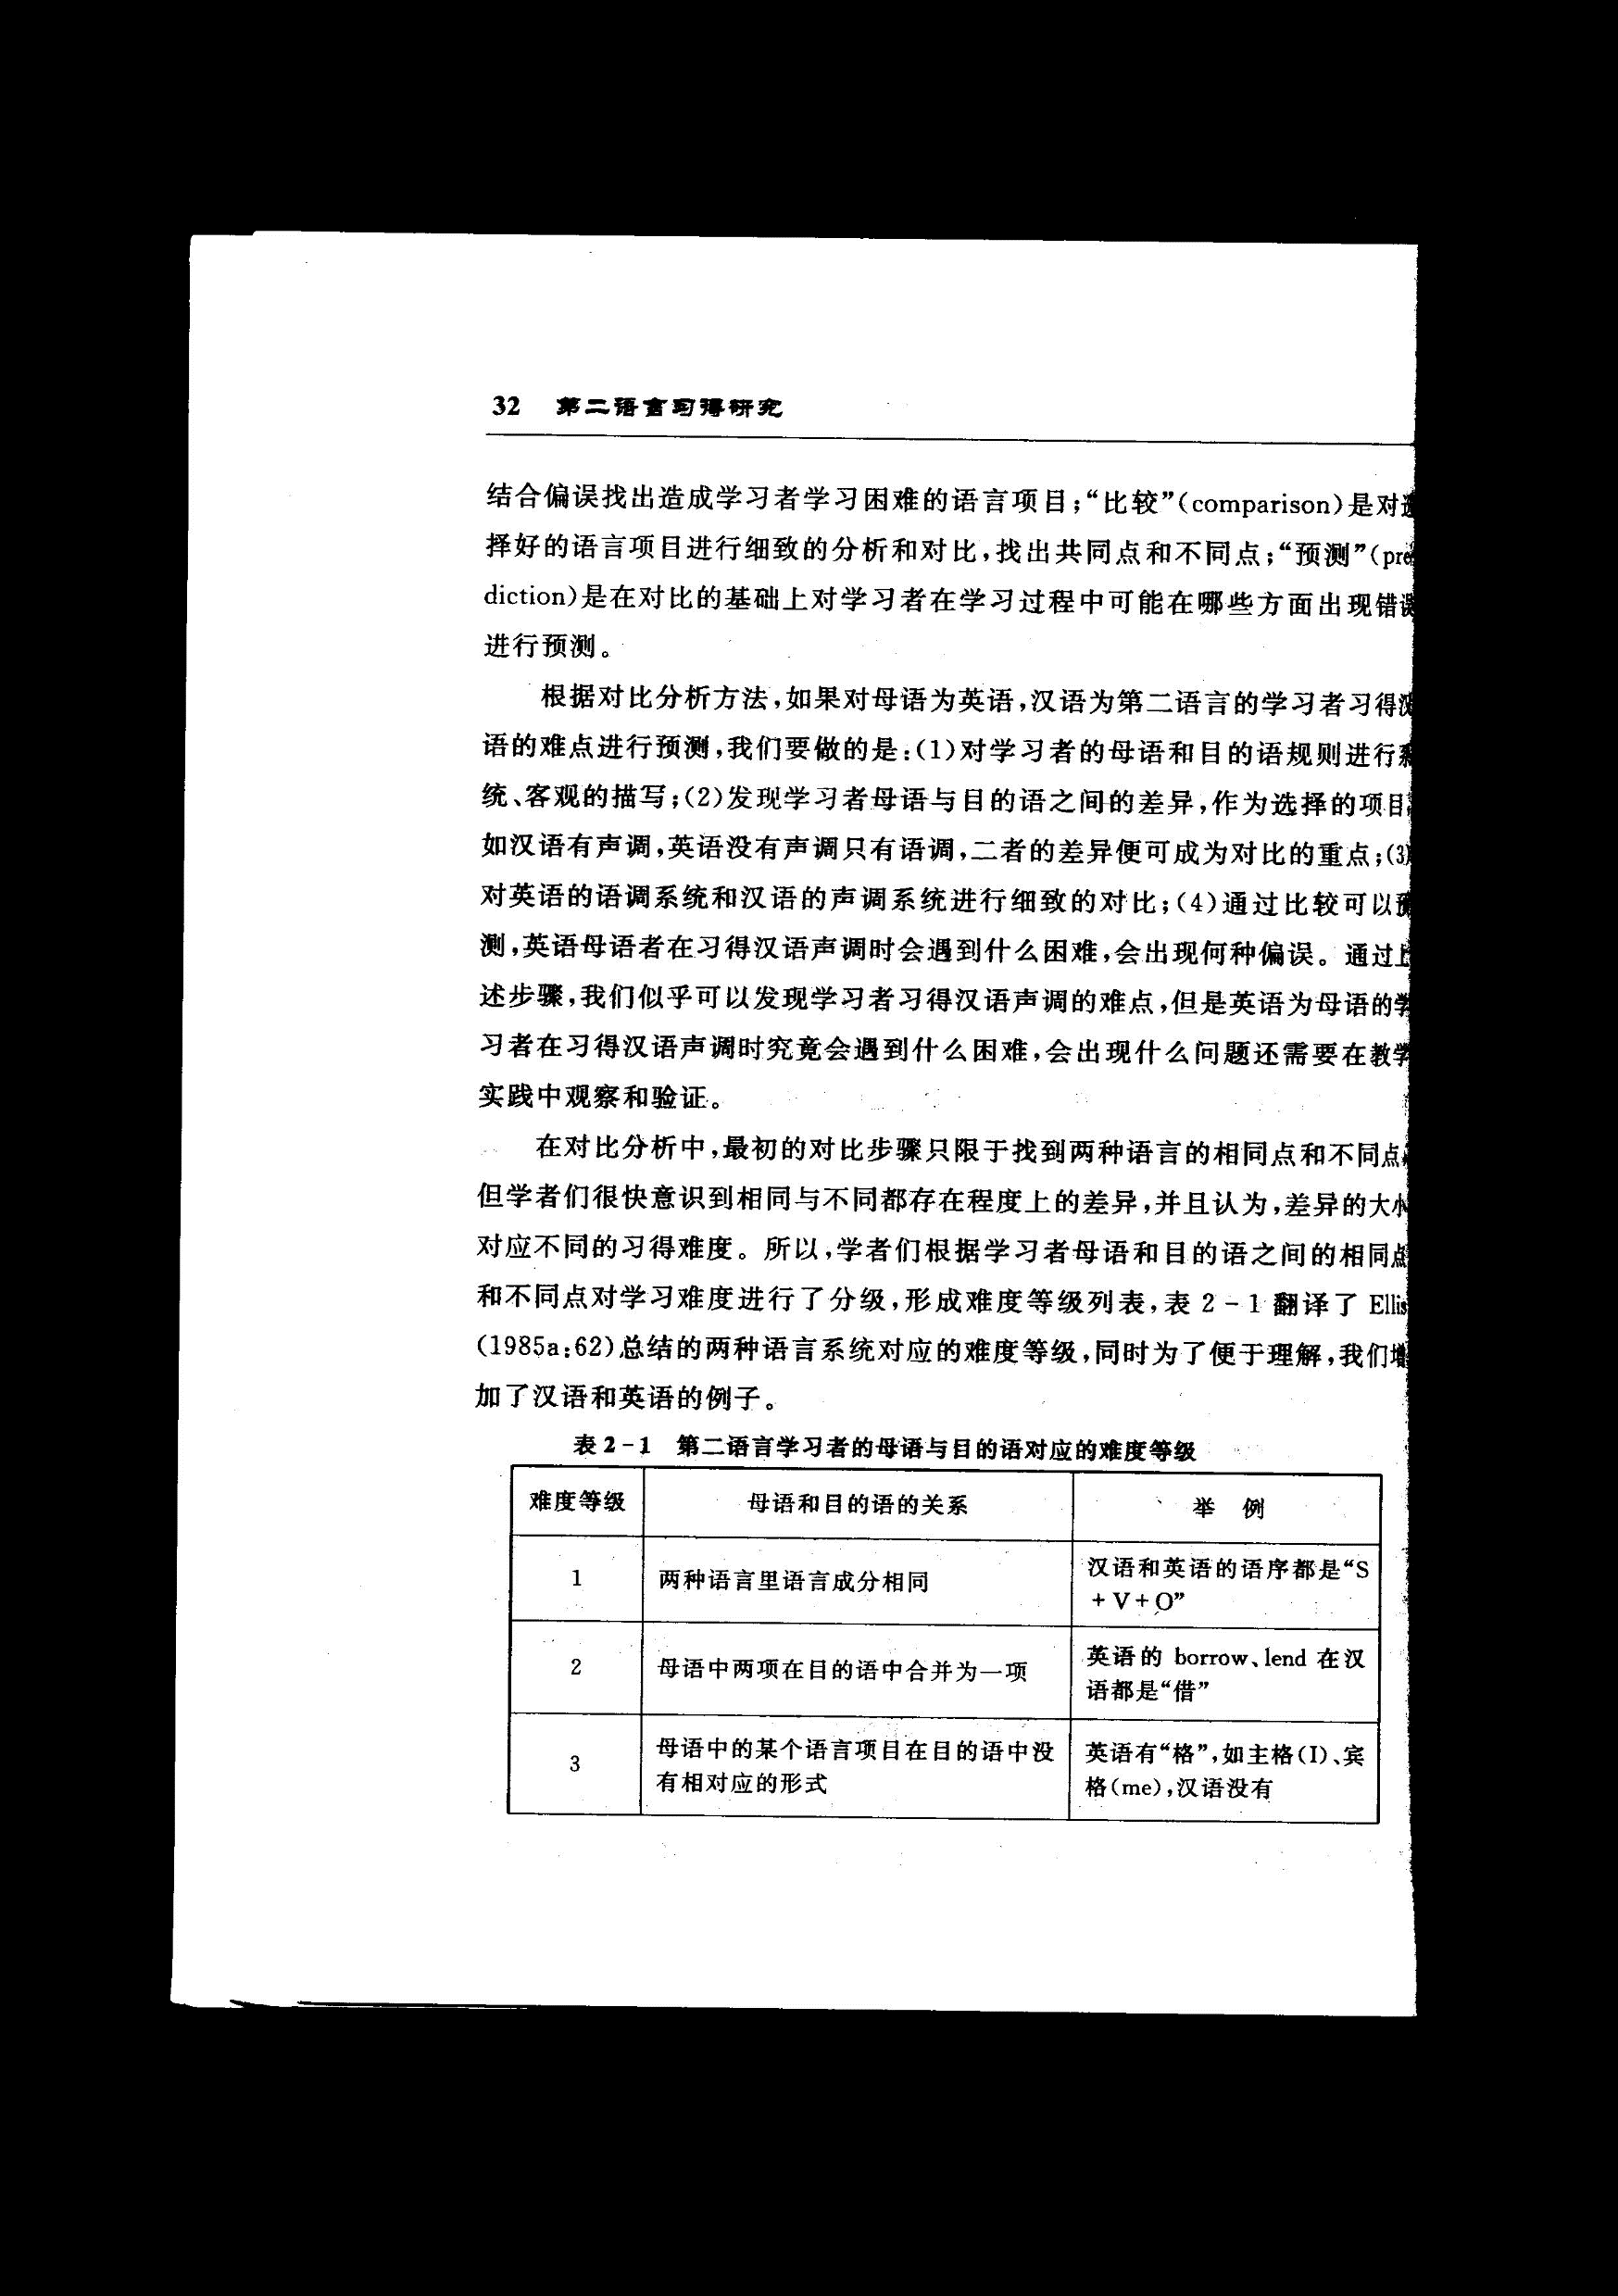
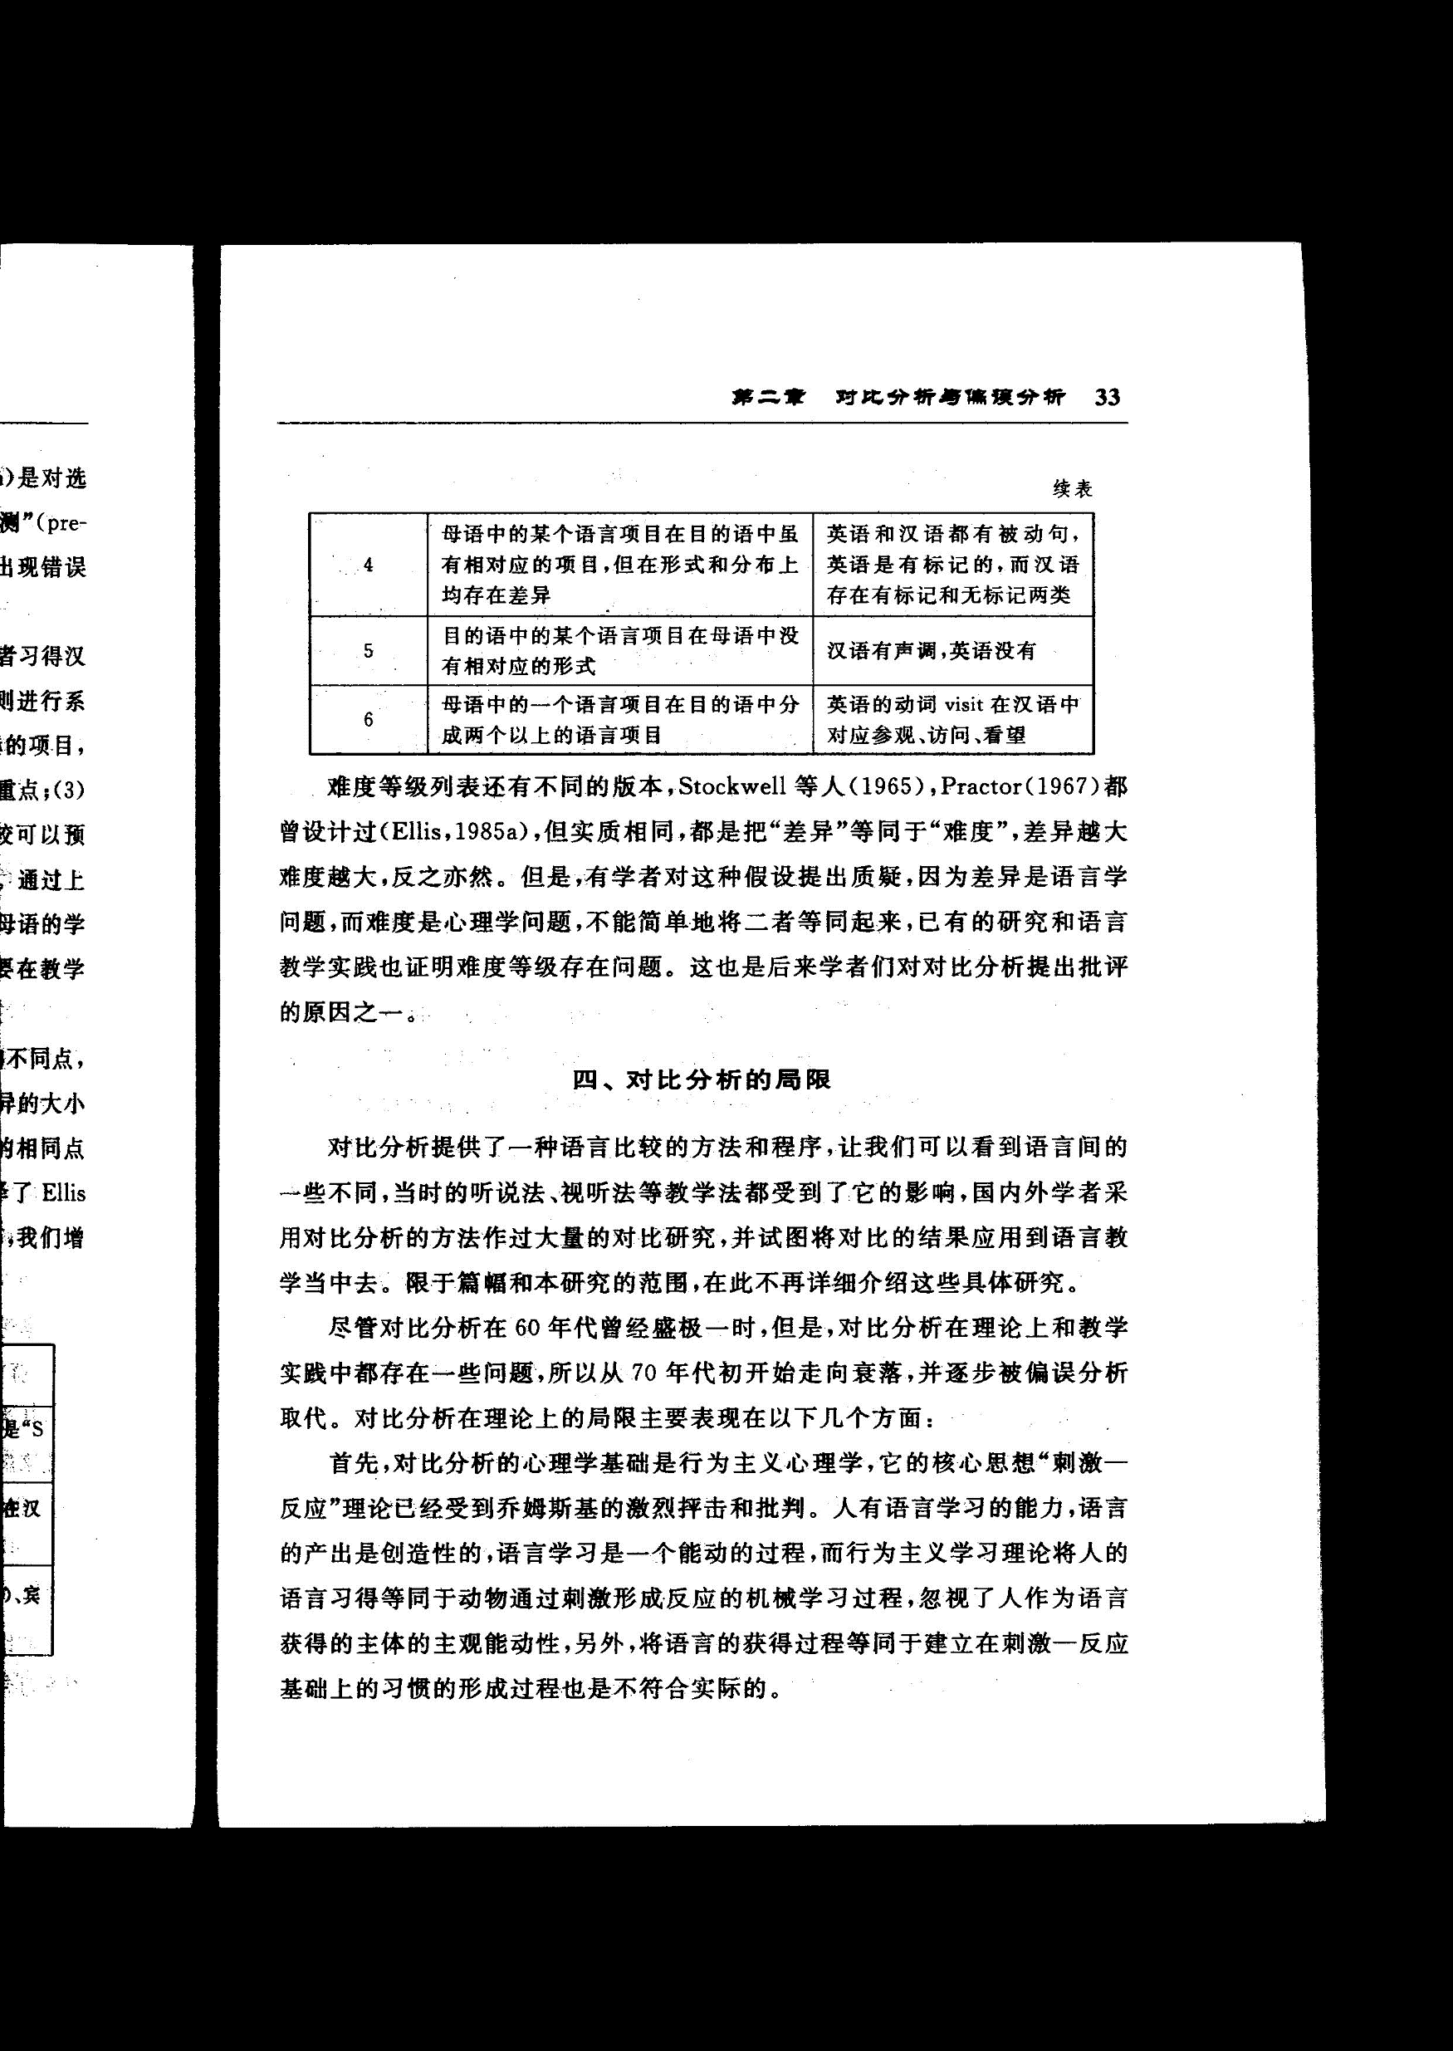

Slide 17
对比分析的三个假设
（1）学习者学习第二语言的主要困难来自于母语的干扰；
（2）对比分析的任务就是把学习者的母语和他所学的目的语系统进行对比。这种对比可以预测学习者的难点；
（3）理想的教材应该建立在对比的基础之上，以减少母语干扰的影响——应用上。

Slide 18
对比分析的心理学基础
行为主义学习理论认为，学习一种新的语言，就是学习一种新的行为习惯。在学习新的行为习惯的过程中，旧的行为习惯必然会对新的行为习惯的学习产生影响。
对比分析的观点认为，L2学习者学习第二语言所面临的主要问题是母语的干扰。
解决问题的方法，是将学习者的母语与其目的语进行系统的描写和对比。
描写和对比目的是要预测学习者的难点，并作为编写教材的依据，以减少母语对目的语学习的干扰。

Slide 19
行为主义3个基本定律
Watson1924，Thorndike1932，Skinner1957;
Dakin1973归纳为3大基本定律
练习律：当学习者在刺激作用下学习，并重复对刺激的反应，学习加深了；
效果律：强调对目标物奖赏和对非目标物改正在学习中的强化作用；
塑形律：声称把复杂的行为分解为部分，一点一点学习，学习进程就会很顺利很快。

Slide 20
2、偏误分析理论
偏误分析产生于60年代，兴盛于70年代。
由于对比分析受到挑战和批评，偏误分析取代了对比分析方法。
对比分析仅仅对学习者的母语和目的语系统进行对比，忽视了学习者的语言系统的研究。
偏误分析是第一个关注学习者的语言系统的理论，提出了调查学习者语言系统的研究方法。不少学者认为，偏误分析是第二语言习得研究一个恰当的起点。

Slide 21
早在50年代，学习者的偏误分析就是作为语言教学研究的一部分。但是，传统的偏误分析缺少严格的分析方法，而且缺少分析学习者语言偏误的理论框架。直到70年代，Corder发表了一系列偏误分析的文章后，偏误分析才成为应用语言学研究领域公认的一部分。
偏误分析的程序和步骤
Corder（1974）提出了偏误分析的五个步骤：
（1）学习者语言样本的收集；
（2）偏误的鉴别；
（3）偏误的描写；
（4）偏误的解释；
（5）偏误的评价。

Slide 22
语料收集通常涉及三方面的问题：
语料收集的范围：大规模、特定规模、个案；
影响学习者语言偏误的因素：口语、书面语的、会话、叙述；话题的内容；学习者的水平、母语背景、习得的环境等。
语料收集的方式：自然表达、面谈、诱导、实验；横向与纵向。
Dulay，Burt，Krashen的表层策略分类法将错误分类：省略(She sleeping)、添加(We didn’t went there.)、类推(The dog ated the chicken)和错序(What daddy is doing?)。
Dulay，H.， M. Burt， and S. Krashen. (1982). Language two. New York: Oxford University Press.
Notes:
2009.3.3

Slide 23
关于偏误分析得失的评价
局限之一，偏误分析仅仅考察学习者的偏误，而不是学习者第二语言习得的全过程；
局限之二，偏误分析是横向研究和静态描写，难以区分学习者在不同阶段出现的偏误，难以观察学习者的习得过程；
局限之三，学习者采取回避的策略。由于偏误分析关注的是学习者产出的偏误，而对回避策略却无法观察到。

Slide 24
3、中介语理论及其构建
（1）中介语理论构建产生的缘起
第二语言习得研究面临的第一个问题：
第二语言习得研究的对象是什么？
Selinker（1972）认为：
只有那些有助于理解第二语言习得的心理语言学结构和过程的“行为事件”（behavioral events）才是与第二语言习得相关的研究对象。
第二语言习得研究面临的第二个问题：
依据什么标准、建立何种“理论构建”？
Selinker认为：
必须建立某种“理论构建”（theoretical construct）作为理论框架，一方面有助于澄清要研究的语言现象；另一方面有助于建立第二语言习得研究的心理语言学理论。
Notes:
Selinker，L. 1972. interlanguage[J]. International Review of Applied Linguistics，10（3）：209~231

Slide 25
基于上述原因，Selinker根据对第二语言学习者的言语行为事件的观察，提出了“中介语”这一理论构建。
所谓“理论构建”是指基于可观察的现象通过推论而获得的概念。这种构建有助于言语行为事件的观察和分析。
中介语这一理论构建的提出，标志着第二语言习得研究理论的根本改变。第二语言习得研究由此走向科学的发展道路。
“中介语”这个概念最初是Selinker1969年提出的，但是中介语理论并非Selinker一个人建立的。
在早期的中介语理论建设中，还应提及另两位先驱，即Corder和Nemser。
他们几乎是同时提出了与Selinker的理论相似的理论假设。

Slide 26
（2）Selinker的中介语假设
Selinker关于中介语的定义
“中介语”可以用作从语言学上描写的数据，即可观察到的语言输出。
我们认为，这种言语行为是高度结构化和系统的。在语言迁移的综合研究中，我们不得不承认中介语的存在，而且必须作为一个系统来对待，而不是作为一个孤立的错误的集合来看待。

Slide 27
Selinker对中介语定义的解释
Selinker对中介语的定义做了一个简要的解释。他认为：
一是“学习者的可观察到的言语输出是高度结构化的”；
二是，中介语“必须作为一个系统来对待，而不是作为一个孤立的错误的集合来看待”。

Slide 28
关于“可观察到的语言输出 ”的解释
这个问题涉及到中介语这个概念的所指问题，即中介语到底是指IL product，还是IL process；
IL product：指实际可以观察到的学习者的言语行为或言语表达；
IL process：指潜藏在学习者言语行为之后的心理过程；
Selinker显然是把中介语看作IL product，而不是IL process.

Slide 29
关于“可观察到的语言输出 ”的解释
按照Selinker的观点，中介语是学习者特有的一种存在于客观外界的客体。
我们可以观察和测量学习者的言语行为，口语的或书面语的。
通过观察和测量，我们可以推断潜藏于中介语系统背后的学习者的心理过程。

Slide 30
Selinker关于中介语系统的描述
五个“中心过程”是产生中介语的原因：
（1）语言迁移过程；
（2）训练造成的迁移过程；
（3）目的语规则泛化过程；
（4）学习策略；
（5）交际策略。

Slide 31
Selinker对“语言迁移”看法
A母语迁移
某些母语规则或过程比其他规则或过程更可能产生迁移现象。一般说来，当学习者的母语规则和目的语规则相似或相匹配时，可能会产生迁移。但是， 母语和目的语相似并不足以构成迁移的条件。
B训练造成的迁移(transfer of traning)
训练迁移产生的原因：
一是，教师在教学中有意或无意地强调和练习某些语言规则而导致学习者生成“非目的语规则”；
二是，教材所提供的训练方法过于强调某些规则而忽视了相对应的另一些规则；
这种迁移现象的产生完全是由于外部因素造成的，与学习者内在的习得机制无关。

Slide 32
C 目的语规则的泛化
泛化是指学习者将某一语言规则的用法扩展以至超越所能接受的范围。
目的语规则的泛化显然是指第二语言习得过程中的泛化现象。泛化的原因来自目的语规则系统内部，它是一种“语内偏误”。
What did he intended to say?
D 学习策略
所谓学习策略是指学习者在用目的语进行表达遇到困难时，试图解决所面临的学习问题而采取的策略。
Selinker指出，在跨语言交际情境中，学习者有一种倾向，即将目的语简化为一个比较简单的规则系统 ，回避使用复杂的规则。

Slide 33
E 交际策略
学习者用目的语进行表达，特别是由于语言水平的限制，表达意义发生困难时采取某种策略(简化，使用关键词)以解决交际问题 。
I was in Frankfurt when I fill (out an )application.
Coulter (1986) 将这种现象归因于学习者的交际策略。

Slide 34
4、习得顺序研究
（1）第二语言习得顺序研究 基本含义
A 不同的二语规则是否有习得顺序？
学习者习得第二语言是否先习得某些规则然后再习得另一些规则？或者说，学习者习得第二语言规则是否遵循一个固定的顺序？
有关这个顺序的研究叫做order of acquisition（即Ellis的Order of development），即通常所说的“习得顺序”研究。
B 学习者是怎样习得一个特定的语言规则的？
学习者习得某个特定的语言规则（否定句、疑问句和关系从句）是否也遵循一个固定的顺序？ 这个过程的研究叫做 sequence of acquisition（ 即Ellis的sequences of development ），我们可以称其为“习得序列”研究。

Slide 35
（2）习得顺序研究产生的理论背景
20世纪70年代，一些研究者对行为主义学习理论进行挑战。
行为主义学习理论认为，语言的获得被归结为通过简单的刺激—反应获得言语行为习惯的过程。第二语言习得过程就是不断排除母语干扰，通过模仿和强化形成新的言语行为习惯的过程。
美国的对外汉语教学仍是赵元任先生倡导的多操练模式，参见冯胜利的相关文章。
基于普遍语法理论的一些研究者认为，语言能力并不是通过对外在刺激的简单模仿获得的。
人类的语言能力是通过一种普遍的语言习得机制（即Chomsky的LAD）获得的。他们认为学习者的内在因素是语言习得发生的决定因素。
按：二语习得涉及习得者（主体）、习得对象（客体二语）和习得的环境，虽然最终能否产生习得效果跟习得者内部因素有关，但环境、二语特点（美国外交部门培训官员时根据不同语言确定达到熟练水平的时间并不一样）也有重要作用。即使是内部因素，也不是简单的LAD就能解决的。

Slide 36
以Dulay 和 Burt为首的应用语言学家试图通过英语语素习得的一系列研究来探索是否存在一种普遍的语言习得机制（即Chomsky的LAD） 。
如果第二语言学习者习得第二语言存在着一种固定的顺序，那么就意味着存在着一种普遍的习得机制。这种内在的习得机制引导学习者去实现不同阶段的习得过程并最终获得第二语言的能力。

Slide 37
（3）第二语言习得顺序的历时研究
英语语素习得顺序研究在研究方法上是一种横向的共时研究——即在同一时间内对不同母语背景、年龄、学习任务、作业方式对习得结果是否有影响的考察。
习得顺序的另一种研究是纵向的历时研究——是对被试习得二语中某一语言规则的追踪研究，属于特定语法结构的习得顺序研究，即sequence of development的研究。
这方面的研究包括否定结构、疑问结构以及从句的习得顺序研究。
Notes:
3-23

Slide 38
（4）国内对习得顺序的研究
理论质疑见戴曼纯. 1996. “自然习得顺序”质疑. 外语教学与研究，108（4）：41~43。
戴曼纯提出7点质疑（7大罪状）。
1、“自然顺序”不自然；
2、取样不够造成过度概括；
3、正确率顺序不是“自然习得顺序”；
4、自然习得顺序论不能说明语言习得的全貌；
5、语际间不存在一致的自然习得顺序；
6、自然习得顺序论不符合语言变化的现实；
7、出错并不是语言能力。

Slide 39
（四）外在因素研究
See Ellis 1999
PART THREE Explaining second language acquisition：external factors
6 Social factors and second language acquisition
7 Input and interaction and second language acquisition

Slide 40
外在因素
L2学习者的“外在因素”，是指语言习得发生的环境。 主要包括两个方面（2个不同角度分类）：
1 社会环境:第二语言习得发生的自然环境与教学环境——课堂内外
2 语言输入与互动环境——接受的语言信息性质与学习的方式——有无即时反馈
A 语言输入环境：口语和书面语——习得的语言形式不同，前者反馈信息多于后者；
B 互动环境：交互式（有反馈过程）与非交互式（无反馈过程）两种语言获得方式。讨论传统上课堂学习语言与利用网络学习语言。远程教育问题声音和图像传播效率。

Slide 41
（1）社会环境
第二语言习得的社会环境类型包括：
（1）自然环境；（2）教学环境。
自然环境和教学环境对语言习得的影响可从效率上和所学语言真实、实用上进行分析。
社会环境
不同环境语言习得的影响
 | 学习效率 | 语言真实程度
自然环境 | 低 | 高
教学环境 | 高 | 低

Slide 42
社会因素对第二语言习得的影响
社会因素对第二语言习得的影响有我们前面讲的Schumann(1978)的文化适应假设。
Schumann认为，学习者学习一种语言与他所处的语言文化环境密切相关。文化适应被看作第二语言习得的一个重要方面。
Brown的“文化适应”(the acculturation) ：
Brown (1980)认为：“文化适应”是指学习者逐渐适应新文化的过程，即学习者在社会和心理上与目的语社团不断适应和融合的过程。
通常将文化适应过程分为三个阶段：蜜月期、震惊期、适应期。由此来描述L2学习者的文化适应过程。
Brown，H.(1980).The optimal distance model of second language acquisition.TESOL Quarterly， 14:157-164

Slide 43
（2）自然环境
d’Anglejan (1978) 认为，在自然环境发生的语言习得与在教学环境下发生的语言习得是完全不同的。
究竟有多大的不同，取决于学习者所处的特定环境的性质。如： 英语作为学习者的第二语言，在美国、英国、澳大利亚等国是大多数人的母语；在尼日利亚、印度等国作为官方语言；在其他国家的国际交往的环境则作为国际语言。不同的语言环境对学习者的语言获得的影响虽然是间接的，但是确是非常重要的。——受到二语刺激的机会差异大
d'Anglejan， A. 1978.'Language learnmg in and out of classrooms' in Richards (ed.) 1978. 1978. Understanding Second and Foreign Language Lenrning: Issues and Approaches. Rowley， Mass.: Newbury House.

Slide 44
（3）教学环境
A“沉浸式”(immersion)教学：学习者的课堂教学通常是由双语教师用第二语言来教的。第二语言不作为一个单独的课程来教，而是融合在数学、自然科学等其他学科的学习中来教。学习者在运用中学习第二语言。
B“半/亚沉浸式”(submersion) 教学：教师在课堂主要用学习者的母语进行教学——就像我们以前学英语的情形，学生甚至用汉字给英语单词注音。但外部环境是在目的语社会，不同于外语教学。用学习者的母语进行教学是给学习者一个学习语言的拐杖——对外汉语教学用英语机会多了会带来二语刺激贫乏的弊端。
C 外语教学——不是第二语言习得问题：外语教学与前面2种教学环境（在目的语环境中）不同。
讨论：1、三种语言学习环境的学习效果
2、不同语言水平与不同教学环境的适应问题

Slide 45
语言学习环境跟学习效果、适应水平关系
语言学习环境跟学习效果、适应水平关系
 | 学习效果 | 适应水平
沉浸式教学 | ★ ★ ★ | 中、高级
亚沉浸式教学 | ★ ★ | 入门和基础
外语教学 | ★ | 非二语教学

Slide 46
（4）语言输入(input)与互动(interaction)环境的研究
两种不同的语言输入环境
“语言输入”是指为学习者提供的单向的语言信息，如听广播、看电视、听讲座等。
互动指双向的语言沟通与交流，如母语者或教师与学习者之间的交流与沟通，当然也包括学习者之间的交流和沟通。
“foreigner’s talk”
母语者：那个孩子的名字叫什么？
二语者：嗯？
母语者：那个孩子，他叫什么名字？
语言输入调整(m互动调整(modified interaction)注重话语结构(interactional structure of conversation)表达的话语功能的分析odified input)关注的是语言形式变化的分析。

Slide 47
“Foreigner talk” VS “foreigner’s talk”
Foreigner talk（ the talk to foreigners ）：是指母语者与外国人谈话所使用的话语，类似妈妈对婴幼儿说的话——儿向语言（child-directed speech ）
foreigner talk在语言形式上的调整包括语言形式的调整，如语音、语调、放慢语速、使用简单的词汇和语法结构等。
foreigner’s talk：是第二语言学习者使用的中介语——带有洋泾浜特点的语言。
当母语者与第二语言学习者谈话时，常常对正常的话语进行某些调整，以便学习者理解。这种话语有时甚至不合语法。

Slide 48
teacher talk 的定义
“teacher talk”，它指的是第二语言教师在语言教学的课堂上对第二语言学习者所使用的语言。
第二语言教师为了便于学生理解，便于完成课堂交际，对其所使用的语言在形式和功能等方面进行调整。这种教师语言就是teacher talk，但语法和词汇尽可能简化，但一般不出现错误。
讨论怎样对留学生解释难的、抽象的词语？能否照搬词典上的？
教师语言举例
教师：请大家打开书。
学生：开书？
教师：对。书Book，打开open。
学生：噢，打开书？

Slide 49
（五）第二语言学习者内在因素研究
1 语言迁移的研究
2 认知学派关于第二语言习得机制的理论
3 关于语言普遍性的研究
See Ellis 1999 PART FOUR Explaining second language acquisition：internal factors
8 Language transfer
9 Cognitive accounts of second language acquisition
10 Linguistic universals and second language acquisition

Slide 50
1、语言迁移的研究
在第二语言习得领域通常所说的语言迁移是指母语迁移，包括正迁移和负迁移。
当学习者在习得第二语言的时候，常常把母语的规则或特征移入到所学的第二语言系统中去。这种迁移表现在语音、词汇、语法、语用的各个方面。
迁移是指已经获得的知识、技能、学习方法或态度，对学习新知识、新技能和解决新问题所产生的影响。
许多研究表明，迁移既受训练任务特点、迁移任务难度、训练任务与迁移任务的相似性等外部因素的影响，也受学习者的知识水平和能力、他们对训练任务的加工特点和程度、以及他们对训练任务跟迁移任务的相似性的意识等内部因素的影响。
二语习得者的知识包括母语和二语两方面，按照上述说法，迁移的知识还局限于母语吗？

Slide 51
2、语言迁移的类型
（1）促进（Facilitation）是学习者在使用第二语言时从母语或第二语言正确迁移相关规则的结果。这种情况往往发生在所使用的规则和迁移的规则相同或者接近的条件下，它跟母语和目的语都有关。
（2）误用（Error）则是学习者错误地迁移母语相关规则的结果。它常发生在两种规则差别较大，而学习者又难以区别的条件下。另外，两种语言的规则看起来差别不大，但实际差别很大的时候，也常发生误用。
（3）回避（Avoidance）就是学习者用第二语言中简单规则代替该语言中复杂的规则。它常常是因为第二语言规则较难，并且该规则又是其母语中没有的，学习者一时还没有掌握；或者他们没有信心使用好该规则。它也跟母语和目的语都有关。

Slide 52
（4）过度使用（Over-use）是学习者对第二语言规则不适当推广造成的。它往往发生在学习者把第二语言的特殊规则当作一般规则来使用。
在上述四种情形中，只有来自母语正迁移的促进、负迁移的误用和零迁移的回避是跨语言的影响（见表1来源栏中第一行），为语际的（Interlingual，即在母语和第二语言之间）的迁移；表的来源栏中第二行跟第二语言本身有关的结果不是跨语言的，为语内的（Intralingual，即在第二语言内部）迁移。
因此，从迁移内容的来源看，第二语言习得中的迁移可分为来源于母语和来源于目的语两类。

Slide 53
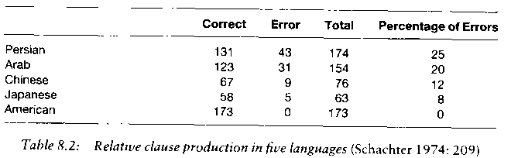
回避（Avoidance）

Slide 54
3、认知学派关于第二语言习得机制的理论
语言习得机制（LAD）本是Chomsky针对母语习得现象提出的。这里我们把凡是对第二语言习得原因解释的说法都纳入LAD。
Selinker (1972) 提出第二语言习得五个基本的心理过程：
1、语言（母语）迁移
2、训练造成的迁移——包括正负迁移
3、学习策略
4、交际策略
5、目的语规则泛化——负迁移（过度使用规则）
这五个心理过程是从不同角度总结出来的。学习策略和交际策略则是学习者个体差异。

Slide 55
McLaughlin (1987)的观点
McLaughlin 认为，第二语言习得过程是一个假设检验的过程。学习者首先形成关于目的语规则的假设，即目的语是由哪些规则构成的。然后对其假设进行检验。如果在言语输入中发现支持其假设的证据，这种假设便得到肯定；如果发现相反的证据，其假设便被推翻。
McLaughlin， M.W. (1987). "Learning from Experience: Lessons from policy implementation." Educational Evaluation and Policy Analysis， 9(2)， 171-178.

Slide 56
Bates，McWhinney （1982）的观点
Bates，McWhinney (1982)的“竞争模式”
他们认为，学习者对语言形式与功能映射关系的认知是SLA的重要过程。学习者利用母语规则提供的认知“线索”感知目的语规则的结构，并对其形式与功能的映射关系给予不同的权重。
目的语的习得过程就是不断地调整这种映射关系，直到形式与功能相匹配。如留学生对汉语中形式标记“把”和“被”的认识过程。
Bates，E.，&MacWhinney，B.(1982).Functionalist approaches to grammar.In E.Wanner，& L.Gleitman(Ed.)，Language acquisition:The state of the art.New York:Cambridge University Press.

Slide 57
竞争模式举例
英语的典型语序（语序线索）
S + V + O
汉语的基本语序（语序、语义线索，这里的S、O指施事、受事）
S + V + O
但存在：
O + S + V， S+O +V

Slide 58
4、关于语言普遍性在第二语言习得中的研究
语言普遍性研究包括语言类型的普遍性研究与普遍语法的研究；
Chomsky 把前者叫做“外在形式的研究方法”，即“E-方法”（Externalized）；
后者被称作“内在形式的方法”，简称“I-方法”（Internalized）。

Slide 59
语言类型普遍性要回答的问题
（1）语言类型的普遍性对语法特征的习得顺序有何影响；
（2）学习者母语和目的语的类型对母语的迁移会产生什么影响；
（3）语言的标记性对学习的难点有何影响。

Slide 60
语言类型普遍性研究的意义
（1）语言类型的普遍性可以说明语言习得的发展顺序。
比如，学习者可能首先习得那些反映了普遍原则的规则。
共性的容易迁移——语言类型的普遍性知识可能有助于母语的正迁移。
普遍规则是无标记的规则，在习得中容易正迁移；那些为某一语言特有的规则是有标记的，如果这些规则是目标语所特有的，那么就难以习得。标记等级的高低与习得难易有关系。

Slide 61
（2）语言类型的普遍性知识可以使学习者超越言语输入，获得蕴涵的普遍规则——如果这种蕴涵逻辑性强，那么这一结论也许是可靠的。
“中心语+修饰语”： student abroad；
“主句+从句”：the book I bought yesterday。
两者都是“中心语+修饰语”结构

Slide 62
普遍语法与第二语言习得机制
生成学派关于第二语言习得的理论，强调与生俱来的知识的重要性。这里要说明的是Chomsky本人的语言习得机制并不涉及第二语言习得，但有一些第二语言习得研究者把生成语法理论引入第二语言习得研究。
在他们看来，学习者天生具有一种语言获得的能力，这种能力就是所谓语言习得机制。
这种机制包含着语言普遍性的知识。学习者凭借这种知识去发现目的语语法的规则。

Slide 63
“原则”与“参数”
普遍语法是由一些基本的原则和参数构成的。
原则是带有普遍性的，是与生俱来的，是不需要学习的。
但每个语言的具体参数是不同的。需要学习者通过语言习得来获得，或者说，需要通过选择来设定参数。

Slide 64
“原则”与“参数”举例
“短语结构原则”(phrase structure principle)
所有语言中的短语都是由中心词（head）+补足或修饰成分（complement）
不同语言的“参数”设置不同
英语：“中心词前置”(head initial)
动词前置的短语结构：动词+宾语
日语：“中心词后置”(head final)
动词后置的短语结构：宾语+动词

Slide 65
（五）第二语言学习者个体差异因素研究
1、学习者态度
2、学习者动机
3、学习者的年龄
4、认知风格
5、学习者策略
五个方面相互依存关系：如动机强态度积极，采用策略可能也多，也越有效；态度和动机跟年龄有关，学习者的认知风格跟年龄有关等等。
See Ellis 1999 PART FIVE Explaining individual differences in second acquisition
11 Individual learner differences
12 Learning strategies

Slide 66
学习者个体差异（IDs）的研究
Altman(1980)列举了年龄、性别、先前语言学习经历、母语熟练程度、个性因素、语言天赋、智力、态度和动机、感知偏好、社会偏好（和同辈学还是跟老师学）、认知风格、学习者策略12种；
Skehan（1989）列举了4种：语言能力、动机、语言学习策略、认知和有效的因素（性格外向和内向、冒险、智力、场依存性、焦虑 ）。
Larsen-Freeman & Long（1991）列举7种：年龄、社会心理因素（动机和态度）、个性（自重、外向、焦虑、冒险、对拒绝的敏感、移情、抑制、容忍模糊）、认知风格（场独立和场依存、范畴广度、 反省和冲动、视觉和听觉、解析和完形） 、半球特殊化（脑功能单侧化）、学习策略、其他因素（记忆、性别等）。

Slide 67
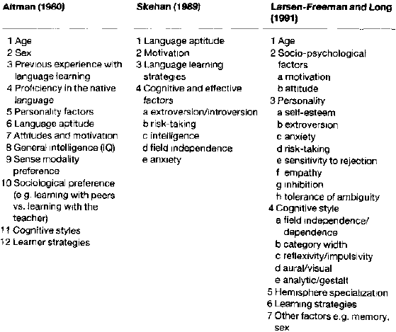

Slide 68
学习者个体差异的研究
Ellis(1994:472)本人把学习者的个体差异因素分为三类：
一是学习者关于语言习得的信心(beliefs about language learning)——跟态度、策略有关，信心是基础；
二是学习者个体的情感状态(affective states)——跟动机有关；
三是与学习者个体差异相关的一般因素(general factors)的研究，如学习者的年龄、动机以及学能(learning aptitude)等因素。

Slide 69
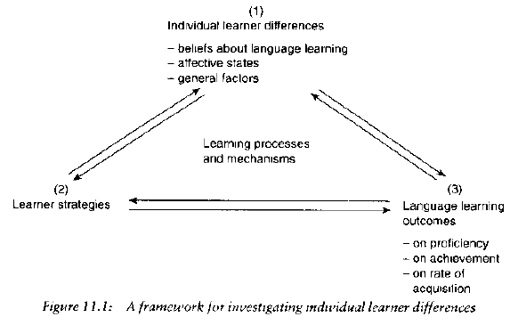
习得效果与个体差异、学习策略关系

Slide 70
1、学习者态度
广义的态度，包括：
（1）认知(cognitive)，学习者对所学内容价值方面的认识，对某一目标的信念；
（2）情感(affective)，学习者在感情和情绪上对所学内容的反应，即对某一目标的好恶程度；
（3）意动(conative)，学习者的行为倾向，对某一目标的行动意向及实际行动。
Brown认为，态度是语言学习者对操目的语者及其文化的看法。Brown 的看法偏向于狭义。
态度作为一种情感因素，它对某一目标的具体实施和最终达到的成功程度是极为重要的。一旦我们知道某个人对某物的态度，我们就能更好地了解和预测他在此事物中的行为。
Brown.R 1987. Principles of Language Learning and Teaching( 2nd Edition). Englewood Cliffs， N.J.: Prentice Hall .

Slide 71
还有其他学者对学习者态度进行分类
Stern（1983）：
学习者对语言和语言学习的态度；
学习者对目的语社团及说目的语者的态度；
学习者对学习目的语的态度；
Stern，H. 1983. Fundamental Concepts of Language Teaching. Oxford: Oxford: Oxford University Press.
Gardner（1985）:
学习者对学习目的语的态度；
学习者对目的语社团的态度；
Cardner， R. 1985. Social Psychology and Second Language Learning: The Role of Attitude and Motivation. London: Edward Arnold.

Slide 72
Ellis（1994）的分类：
对目的语的态度；
对说目的语者的态度；
对目的语文化的态度；
对学习目的语的社会价值的态度；
对目的语特定用途的态度；
对作为自身文化成员的态度。

Slide 73
态度对语言习得的影响
一般说来，第二语言学习者对其所学的目的语、目的语社团及其文化的态度是积极、肯定的，将对其语言习得产生积极的影响；反之，如果第二语言学习者对目的语、目的语社团及其文化的态度是消极的、否定的，将对其语言习得产生消极的影响。
但也有相反的例证。研究表明，有时积极、肯定的态度并不一定对学习者的语言习得带来积极的影响，而消极、否定的态度也可能对学习者的语言习得带来正面的影响。
因此，学习者的态度与其语言习得效果的关系是非常复杂的，并非简单的线性对应关系。
国内第二语言习得对态度的研究比较少，也许这是一个难以把握和敏感的问题。并且态度常与动机因素交织在一起。

Slide 74
相关研究
Yamashita(2004)以日本大学生为研究对象，分析了母语和英语泛读态度之间的关系，以及泛读态度与学习者阅读成绩之间的关系。结果表明学习者的情感因素、对阅读作用的认识和阅读能力的自我评价对二语阅读态度起决定性作用。

Slide 75
2、学习者动机
动机的分类：
Gardner and Lambert(1972)把动机分为两类：融合型动机(intergrative motivation)和工具型动机(intrusmental motivation)
Deci and Ryan (1985)分为内部动机和外部动机。
Gardner R．C，Lambert W．E．Attitudes and Motivation in Second Language learning ．Rowley，Mass：Newbury House ，1972．
Deci， E.L.， & Ryan， R.M. (1985). Intrinsic motivation and self-determination in human behavior. New York: Plenum.

Slide 76
融合型动机与工具型动机
融合型动机指学习者对目的语社团有所了解或有特殊兴趣，希望与之交往或亲近，或期望参与、融入该社团的社会生活。
工具型动机指学习者的目的在于获得经济实惠或其他好处，如通过一次考试、获得奖学金、胜任一份工作、提职晋升、出国、在学业上进一步深造等。

Slide 77
内在动机与外在动机
内在动机是为了从参与活动本身获得愉快和满足，它取决于外语学习者个体的内在需要。
外在动机是达到某一目标的途径，如获得外在奖励(父母的赞同、奖赏、考试取得高分等)、避免惩罚等。

Slide 78
关于学习者动机的研究
Ellis认为，学习者的动机是随着时间和外部因素的影响而变化的。
人们普遍认为，动机因素对成功的第二语言习得是非常重要的，但是，动机究竟是由那些因素构成的问题上还没有一致的意见。
学习者的动机与第二语言习得可以构成因果关系——互为因果：动机影响习得效果，而习得效果也可以影响动机的强弱。

Slide 79
关于学习者动机的研究
学习者内部的动机：学习的兴趣（对目的语及其文化感兴趣）以及学习者的需求（内在兴趣）；
外部因素影响的动机：如刺激学习的物资奖励等（奖金，荣誉，找一份工作）；
关于学习者动机的研究主要是普通心理学的研究对象。而第二语言习得领域还缺少系统的研究。

Slide 80
动机与语言习得的关系
有研究表明，学习者的动机与第二语言习得可以构成一种因果关系。
也就是说，动机对语言习得的效果可以产生直接的影响。反过来，第二语言习得的成功与否也可以影响第二语言学习者的学习动机——即前面的互为因果关系。

Slide 81
动机与语言习得的关系
Gardner（1972，1985）的研究表明：
尽管工具型动机仍然可以达到成功的语言习得。但融合型动机更有利于第二语言习得。
然而也有相反的例证：Oller（1977）的研究表明，融合型动机与学习者的语言习得效果之间没有正相关。
一些学者通过研究发现，无法判断融合型动机和工具型动机中，哪一种更有利于第二语言习得 。

Slide 82
3、学习者的年龄
学习者的年龄在第二语言习得中的作用一直是一个有争论的问题。
争论的焦点：第二语言学习者是否像母语学习者那样存在着一个关键期的问题。
Long (1990)的研究表明，第二语言学习者在6岁以后开始学习，不可能获得母语使用者那样的语音能力（native-like accent）。同样，学习者在关键期后也很难获得母语使用者那样的语法能力。
Scovel (1988)的研究证据表明，获得母语使用者那样的语音能力的关键期是12岁左右。支持语法能力获得的关键期的证据似乎还不明确。 ——语音能力涉及发音器官习惯化，其对年龄的影响可能更大。换言之，年龄越小，可塑性越好。

Slide 83
学者们的共识：年龄大的学习者最初在习得的速度上明显具有优势。See Ellis 1999:491-492.
但是，年龄大的学习者或成人学习者在第二语言的最终习得水平上不及关键期前开始习得第二语言的学习者。

Slide 84
4、认知风格
“场独立” (field independence)：认识事物时很少受环境和他人影响。
“场依存” (field dependence)：认识事物时受环境和他人影响。

Slide 85
镶嵌图形的文字解释
在一个复杂的图形中寻找出给定的简单图形，对不同的人来说，这样的任务难度并不相同。因为那些图形都以一种巧妙的方式被放在复杂图形中，原本明晰的线条经过了某种伪装或者视觉掩饰，变得不那么明显了。因此有些人能很快从中找到所需要的简单图形，而有些人则要很费一番工夫。这种差异心理学家认为是一种人格上的差异。
即有些人比较不容易受外界环境和他人信息的干扰，倾向于独立判断，而另一些人则很容易受外在环境的影响，以致于在寻找简单图形时由于受周围颜色或线条的干扰而显得困难重重。前者被称为场独立型人格，而后者被称为场依存型人格。
通过这些镶嵌图形的测验，你对自己属于哪一类型人大致有个判断了吗？

Slide 86
需要说明的是，场独立和场依存的两种人格特点，并不能说孰优孰劣。在某些方面，场独立型人占有优势，而在另一些方面，则是场依存型的人占有优势。
例如，场独立型的人具有较高的思维、认知变通能力和人格自主性，在理性思维方面较为出色，但社会敏感度和社交技能往往偏低；场依存型的人能很快察觉环境中微妙的人际信息，从而作出最恰当的反应，所以社交能力往往出众。
Griffiths和Sheen (1992)认为，
“场依存型”的学习者具有较强的综合能力；“场独立型”的学习者则有较强的分析能力，更适合在正式的课堂学习。
Griffiths R. & Sheen， R 1992. A reappraisal of field dependence/independence[J]. Applied Linguistics， 13(2):133～148.

Slide 87
5、学习者的策略
学习者在第二语言习得过程中运用许多策略以提高语言习得的效率。
Ellis（1994） 认为，这些策略是有意识的或者潜意识的。
有些策略，学习者是能够明确意识到的。有些策略，学习者在运用时，并不一定能够意识到。

Slide 88
策略的分类：
1、认知策略(cognitive strategy)： 学习者对学习材料进行直接的分析、转换或综合以解决问题。这些策略具有认知处理的功能。
2、元认知策略(metacognitive strategy)：学习者利用认知处理知识，通过计划、监控和评价来管理语言学习。
3、社会策略：学习者试图寻求与母语使用者谈话交流的机会，以提高第二语言的水平。

Slide 89
关于成功学习者的学习策略研究
Selinker (1972)认为，那些成功的学习者，据统计，只占5%左右。所以，这5%的成功的学习者可以忽略不计——统计上的小概率事件。
大多数不成功的学习者无法企及母语者的语言能力，是因为他们在习得第二语言的过程中激活的与成功的学习者完全不同的心理结构。

Slide 90
江 新：汉语作为第二语言学习策略初探
语言教学与研究2000年第1期
该文在简要论述第二语言学习策略的理论和研究的基础上，使用国外流行的语言学习策略量表(SILL)对外国留学生学习汉语的策略进行研究，探讨性别、母语、学习时间、汉语水平等因素与留学生汉语学习策略使用的关系。研究发现，留学生学习汉语最常用的策略是社交策略、元认知策略、补偿策略，其次是认知策略，最不常用的策略是记忆策略和情感策略；留学生汉语学习策略使用在性别上没有显著的差异，但在母语、学习时间上有显著差异；留学生汉语学习策略使用与汉语水平等级评定之间有显著的相关。
本研究还对语言学习策略量表的信度和效度进行研究，发现该量表用于测量来自不同国家的外国留学生学习汉语的策略具有较好的信度和一定的效度，但量表的结构需要调整以提高其结构效度。最后，本文对留学生汉语学习策略使用与有关因素关系的原因进行了讨论。

Slide 91
该研究采用的测量工具是Oxford(1990)编制的语言学习策略量表(SILL，v5.1)。
该量表由80个项目组成，由被试根据自己的实际做法，在一个5点量表上(1表示从不这样做，5表示总是这样做)评价每一项陈述符合自己的程度。
该量表包括6个分量表，分别测量6类语言学习策略：(1)记忆策略，15个项目；(2)认知策略，25个项目；(3)补偿策略，8个项目；(4)元认知策略，25个项目；(5)情感策略，7个项目；(6)社交策略，9个项目。

Slide 92
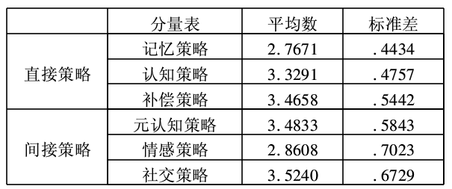

Slide 93
（六）第二语言习得研究的理论模式
主要讲授：语言监控模式、文化适应模式

Slide 94
1、语言监控模式
“语言监控模式” (Monitor Model)也被称作“第二语言发展监控模式”(Monitor Model of Second Language Development) 。
这个模式最初是Krashen（1979）提出来的。后来，Krashen（1981，1982，1985）先后提出了“可理解输入”及“输入假设”的概念，使他最初的语言监控模式更加完善。

Slide 95
语言监控模式的“五个中心假设”
获得-学习假说(the acquisition and learning hypothesis)
自然获得顺序假说(the natural acquisition order hypothesis)
监控假说(monitor hypothesis)
输入假说(input hypothesis)
情感过滤假说(affective filter hypothesis)

Slide 96
（1）获得-学习假说
Krashen认为成人L2学习者两种独立的语言获得方式：
获得---下意识的语言获得---获得的知识
subconscious language acquisition acquired knowledge
学习---有意识的语言学习---学习来的知识
conscious language learning learnt knowledge
然而，习得=有意识的学习+无意识的获得

Slide 97
两种知识获得的过程
Krashen认为两种方式学习的环境、学习者关注的焦点、输入的语言特点、获得的知识均有差别。
自然的交际—关注语言的意义—可理解输入(comprehensible input)—内隐学习(implicit learning)—获得的知识(acquired knowledge)—程序性知识
有意识的学习—关注语言的形式—语言规则—外显学习(explicit learning)—学得的知识(learnt knowledge)—陈述性知识

Slide 98
“无接口”观点
Krashen认为，获得的知识与学得的知识是相互独立的两种知识。学得的知识无法转换成获得的知识。即所谓“无接口观点”(non-interface position)。
自然获得研究的证据表明，在获得情况下并未发生学习的过程，有时候，学习者可以先学会某个规则，但是并没有习得这个规则。也就是说学习过程并不一定导致习得过程的发生。
“无接口观点”的解释
Krashen认为，教师控制的教学大纲(通常的) 是一个“学习大纲”( a learning syllabus)。
学习者的“内在大纲”（built-in syllabus）则是一个“获得大纲”( an acquisition syllabus)。
前者是无法改变后者的。

Slide 99
（2）自然获得顺序假说
“自然获得顺序”是指儿童在习得母语规则和语言项目时遵循一种相似的习得顺序。
如英语儿童一般先学会进行时-ing，复数-s，然后学会第三人数单数。这种顺序就是通常所说的自然发展顺序。
克拉申认为，成人第二语言学习者也存在着自然获得顺序。这种自然获得顺序是语言习得系统的产物，是可以预，与学习者通过学习获得的语法知识无关。
许多研究者发现，尽管第二语言学习者的母语背景不同，文化背景存在差异，但是他们的第二语言获得顺序却非常相似(Dulay and Burt，1973，1974;Bailey， Madden and Krashen，1974)。

Slide 100
自然获得顺序假说区分了两种不同的习得过程：
自然获得顺序反映的是“获得”过程，受学习者内在大纲支配，是可以预测的；
课堂语言知识的学习反映的是“学习”过程，受外在大纲支配，表现出的顺序与自然获得顺序不同。
克拉申认为，课堂教学对自然获得顺序是无法改变的，获得过程只能在即时的言语表达中得到体现。

Slide 101
（3）监控假说
“监控”是就学习者“学得”知识的作用或功能而言的。
Krashen认为，学习者的言语输出主要依靠的是获得的知识生成的。
学得的知识只是用来监控学习者的语言输出过程。这种监控既可以表现在语言输出之前，也可以在语言输出之后。

Slide 102
监控假设图示
Learnt knowledge
monitoring
Acquired knowledge
output

Slide 103
语言监控的条件
Krashen认为，在实际的语言输出过程中，语言监控是大量的。但其功能是极为有限的。
运用语言监控需要三个基本条件：
（1）必须有充足的时间；
（2）注意力必须放在在语言形式上而不是意义上；
（3）学习者必须了解语言规则。

Slide 104
根据监控的程度，将学习者分成三类：
（1）监控过多者(monitor over-users)
时刻用学到的知识“监控”自己的语言输出。
过于关注语言形式的正确性而导致实际话语“言难达意”。
“监控过度”可能是由于传统教学过于重视语法规则产生的负面影响，也可能是学习者的心理状态和性格特点导致的。

Slide 105
（2）监控不足者(monitor under-users)
有的学习者可能没有接触过有意识的语言学习训练；有的学习者虽然进行过有意识的语言学习，但对语言形式和语法规则掌握得不够；也有的可能是不愿意或不习惯对语言进行监控。
他们使用语言时完全依靠习得过程中获得的能力，往往不受外界环境的干扰，对语言错误的纠正一般只靠自己的感觉。

Slide 106
（3）监控合理者(the optimal monitor user)
在适当的时候和场合，以不影响语言交际为前提运用监控手段。如在口语表述前先拟提纲，书面表达前先写底稿等。
合理监控是第二语言学习的目标，使学习者用学得的弥补习得的能力。

Slide 107
（4）输入假说
Krashen（1982）认为，第二语言获得有赖于为学习者提供“可理解输入” (comprehensible input)。
“可理解输入”指为学习者提供的输入难度应该略微超过一点学习者现有的习得水平，用i+1来表示。
i表示现有习得水平， 1表示略微超过的部分。

Slide 108
输入假说包含四个要素：
（1）输入数量。语言习得需要大量语言输入，必须为学习者提供足够数量的语言输入。
（2）输入质量。学习者接触到的语言输入必须是“可理解的”，必须含有“i+1”结构，保证语言输入材料的难度稍高于学习者目前已掌握的语言知识。
（3）输入方式。语言材料主要是在语言环境中自然接收，注重语言意义的粗略调整输入。
（4）输入条件。学习者必须在情感焦虑低，情感屏障弱的情况下才能更好地接收输入。

Slide 109
（5）情感过滤假说
“情感过滤”本是由Dulay and Burt（1977）提出的概念。
Dulay， H. and M. Burt. 1977. Remarks on creativity in language acquisition. In: View- points on English as a Second Language.
Krashen利用这个概念来说明情感因素与第二语言习得的关系。
不同学习者的学习速度和效率各不相同，他们最终达到的语言水平也有很大差异。如何解释这种现象？
克拉申认为，除可理解的语言输入外，要解释学习者之间的差异，一种可能是他们接受的可理解语言的输入量不同，另一种可能是学习者的不同情感因素在起作用。

Slide 110
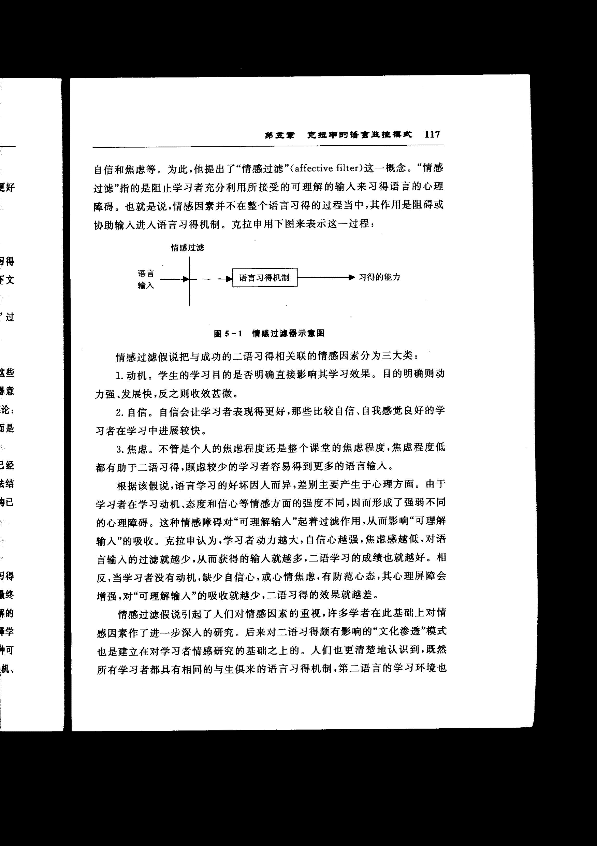
情感因素包括学习者的动机、自信和焦虑等。为此，他提出了“情感过滤” (affective filter)这一概念。
“情感过滤”指阻止学习者充分利用所接受的可理解的输入来习得语言的心理障碍。

Slide 111
情感因素分为三大类：
1．动机。学生的学习目的是否明确直接影响其学习效果。目的明确则动力强、发展快。
2．自信。那些比较自信、自我感觉良好的学习者在学习中进展较快。
3．焦虑。不管是个人的焦虑程度还是整个课堂的焦虑程度，焦虑程度低都有助于二语习得。
克拉申认为，学习者动力越大，自信心越强，焦虑感越低，对语言输入的过滤就越少，从而获得的输入就越多，二语学习的成绩也就越好。

Slide 112
他认为理想的教学方案应该包括语言习得和语言学习两个方面，但他更强调语言习得的重要性。
听和读所获得的输入必须是可理解的，且略高出学习者现有的语言水平(i+1)，这样，学习者才会不断取得进步，才能吸收和理解更多的语言输入。第二语言课堂的主要作用就是为学生提供用于语言习得的可理解输入。
说和写是语言输出，是一种更高层次的目标，但对语言习得起间接作用。

Slide 113
克拉申还制定了评价教材和教学法的六条标准：
1．可理解输入是理想输入。
2．可理解输入应该能够引起学生兴趣或与学生的要求有关。
3．不遵循语法顺序。
4．充足的输入量。
5．不应使学生处于“防备”状态，使学生乐于接受输入。
6．教给学生一些实用的交谈方法。如怎样开始与人交谈，如何使交谈继续下去(插入语、客套话等)以及转换话题等，使学生能接受更多的输入并能控制输入的质量，达到在课外自我提高的目的。

Slide 114
（6）关于语言监控理论的评价
关于区分“获得”与“学习”两个概念的批评。
有学者认为，Krashen从心理语言学的角度将“获得”与下意识（潜意识或无意识），“学习”与意识连在一起，使得人们无法考察和检验二者的区别。
关于Krashen的“无接口观点”，许多学者对此提出挑战，认为学得的知识可以通过反复练习转换为习得的知识。
Ellis（1985：264）认为，Krashen没有对二者认知过程作出解释。因而语言监控模式仍然是一个“黑箱”理论。
Rod Ellis. (1985). Understanding Second Language Acquisition[A]. Oxford University Press.

Slide 115
（2）关于“监控”的批评
McLaughlin(1978b)认为，学习者很难区分靠元语言知识和靠感觉对语言输出监控的过程。
McLaughlin，B. 1978. "The Monitor Model: some methodological considerations" ， Language Learning 28:309- 332.
还有一些学者认为监控的不是语言使用的全过程。Morrison and Low （1983）则认为，监控模式只是对产出的监控过程作出解释，没有对理解的监控过程作出解释。语言监控模式仅仅涉及句法层面的监控，没有涉及语音、词汇、话语等层面的监控。

Slide 116
（3）关于自然获得顺序假说的争议
Ellis(1994)认为自然获得顺序假说主要依赖考察学习者的“语言表现”。
但是，基于环境差异的研究表明，语言表现往往因语言任务的不同而有所不同。或者说，语言任务会影响语言表现，语言表现反映出习得顺序，所以不同的语言任务就可能导致不同的习得顺序。
因此，若谈论某个单一的自然习得顺序就没有什么现实意义，因为在实际的语言使用中，习得会因环境的差异而发生变化。

Slide 117
（4）关于输入假说的争议
A很难确定某种特定的语言“水平”。
B“输入”有相当的局限性。只注重自然输入，而忽视非自然输入。非自然输入如在特定条件下的语言技能强化训练，如操练句型、背单词、词组、句型等等；又如外语报纸杂志、外语电视电影等。
C如何判断达到“i+1”水平？在实践中较难操作。
D强调输入，忽视输出。
输出是对语言输入的检验、纠错和巩固的必要方式。
在输出过程中，学习者可以得到所需要的各种语言习得的反馈。

Slide 118
（5）关于情感过滤假说的争议
Gregg(1984)曾举过这样一个例子，有一位母语为汉语的英语学习者，语言水平相当不错。但是这位学习者却没有掌握第三人称单数加-s的规则。根据克拉申的观点，语言知识的缺陷是由于情感过滤造成的。但是为什么情感过滤放过了大部分语言规则，却卡住了第三人称单数加-s这一条特定的语言规则呢?(蒋祖康，1999)
克拉申用情感过滤假说来解释成功和失败的二语习得，这中间有一个矛盾。
在其模式中，处于中心地位的语言习得机制在自然的第一语言习得中是独立的，所有儿童可以学会母语。可是到了第二语言习得过程中，学习态度却起了特定作用。
至于学习态度是如何影响“习得’’的难以明确，情感过滤如何发挥作用，如何阻碍语言输入进入习得机制，学习动机不高的学习者所接受的语言输入是如何被过滤的，这一系列的问题都需要较好的解释。

Slide 119
2 文化适应模式
“文化适应”(the acculturation)的定义：
Brown (1980a)认为，“文化适应”指学习者逐渐适应新文化的过程。
对于第二语言学习者来说，文化适应就是指对目的语文化及文化环境的适应过程。
Schumann认为，学习者学习一种语言与他所处的语言文化环境密切相关。文化适应被看作第二语言习得的一个重要方面。

Slide 120
文化适应模式的基本假设
Schumann(1978)认为：
学习者适应目的语群体文化的程度将制约学习者获得第二语言习得的程度。
Schumann(1986)将文化适应分成两种类型：同化与非同化。前者希望吸收目的语社团的生活方式，后者则不然。
Schumann认为，二者对促进L2习得具有同等效应。这个假设与其1978年的假设不同。后者认为如果不是同化目的，学习效应（果）要差。

Slide 121
文化适应模式提出的背景
Schumann这一假设是为了解释因为文化适应问题造成语言习得停滞不前的现象。
研究对象：西班牙移民Alberto
考察的时间：10个月。
问题：与其他5个学习者相比，Alberto在否定结构；疑问结构；系动词和助动词的运用等方面明显滞后；
这种滞后不是因为智力和年龄原因造成的。
Alberto的语言特征与“洋泾浜”非常相似；
Schumann认为，文化适应是主要原因。

Slide 122
影响文化适应的两个因素
Schumann认为，文化适应程度主要取决于学习者与目的语群体的“社会距离”和“心理距离”。
所谓“社会距离”是指第二语言学习者群体(second-language learning group)与目的语文化群体(target-language group)相互接触的程度而言的。
所谓“心理距离” 是指L2学习者与目的语群体由于情感因素造成的距离。
社会因素是主要的。当社会因素不起决定作用时，心理因素才起作用。

Slide 123
“社会距离”因素Schumann(1978)
（1）社会主导模式(social dominance patterns)
两个社会群体是否认为彼此平等。即两个社会群体在政治、经济等方面是否优于、劣于对方，或平等；
（2）融入策略(integration strategies)
二者是否都愿意第二语言学习者的群体被同化。
同化策略(assimilation strategy)：放弃自己的生活方式和价值观，吸收目的语社团的生活方式和价值观；
保留策略(preservation strategy)：坚持自己的生活方式和价值观；
适应策略(adaptation strategy)：适应目的语社团的生活方式和价值观，但不放弃自己的生活方式和价值观。

Slide 124
社会距离因素
（3）“封闭程度”(enclosure)：双方是否期望第二语言学习者群体与目的语群体共同享有社会共用设施；
（4）“凝聚程度”(cohesive)：第二语言学习者群体规模大小以及联系是否很紧密；
（5）“群体大小”(size)：第二语言习得群体人数的多少。
（6）“文化相似性”(congruence or similarity)：第二语言学习者群体的文化与目的语群体的文化是否一致；
（7）“态度”(attitude)：第二语言学习者群体对目的语群体的整体态度；
（8）“打算居住的时间”(intended length of residence)：第二语言学习者群体是否打算在目的语国家长期居住。

Slide 125
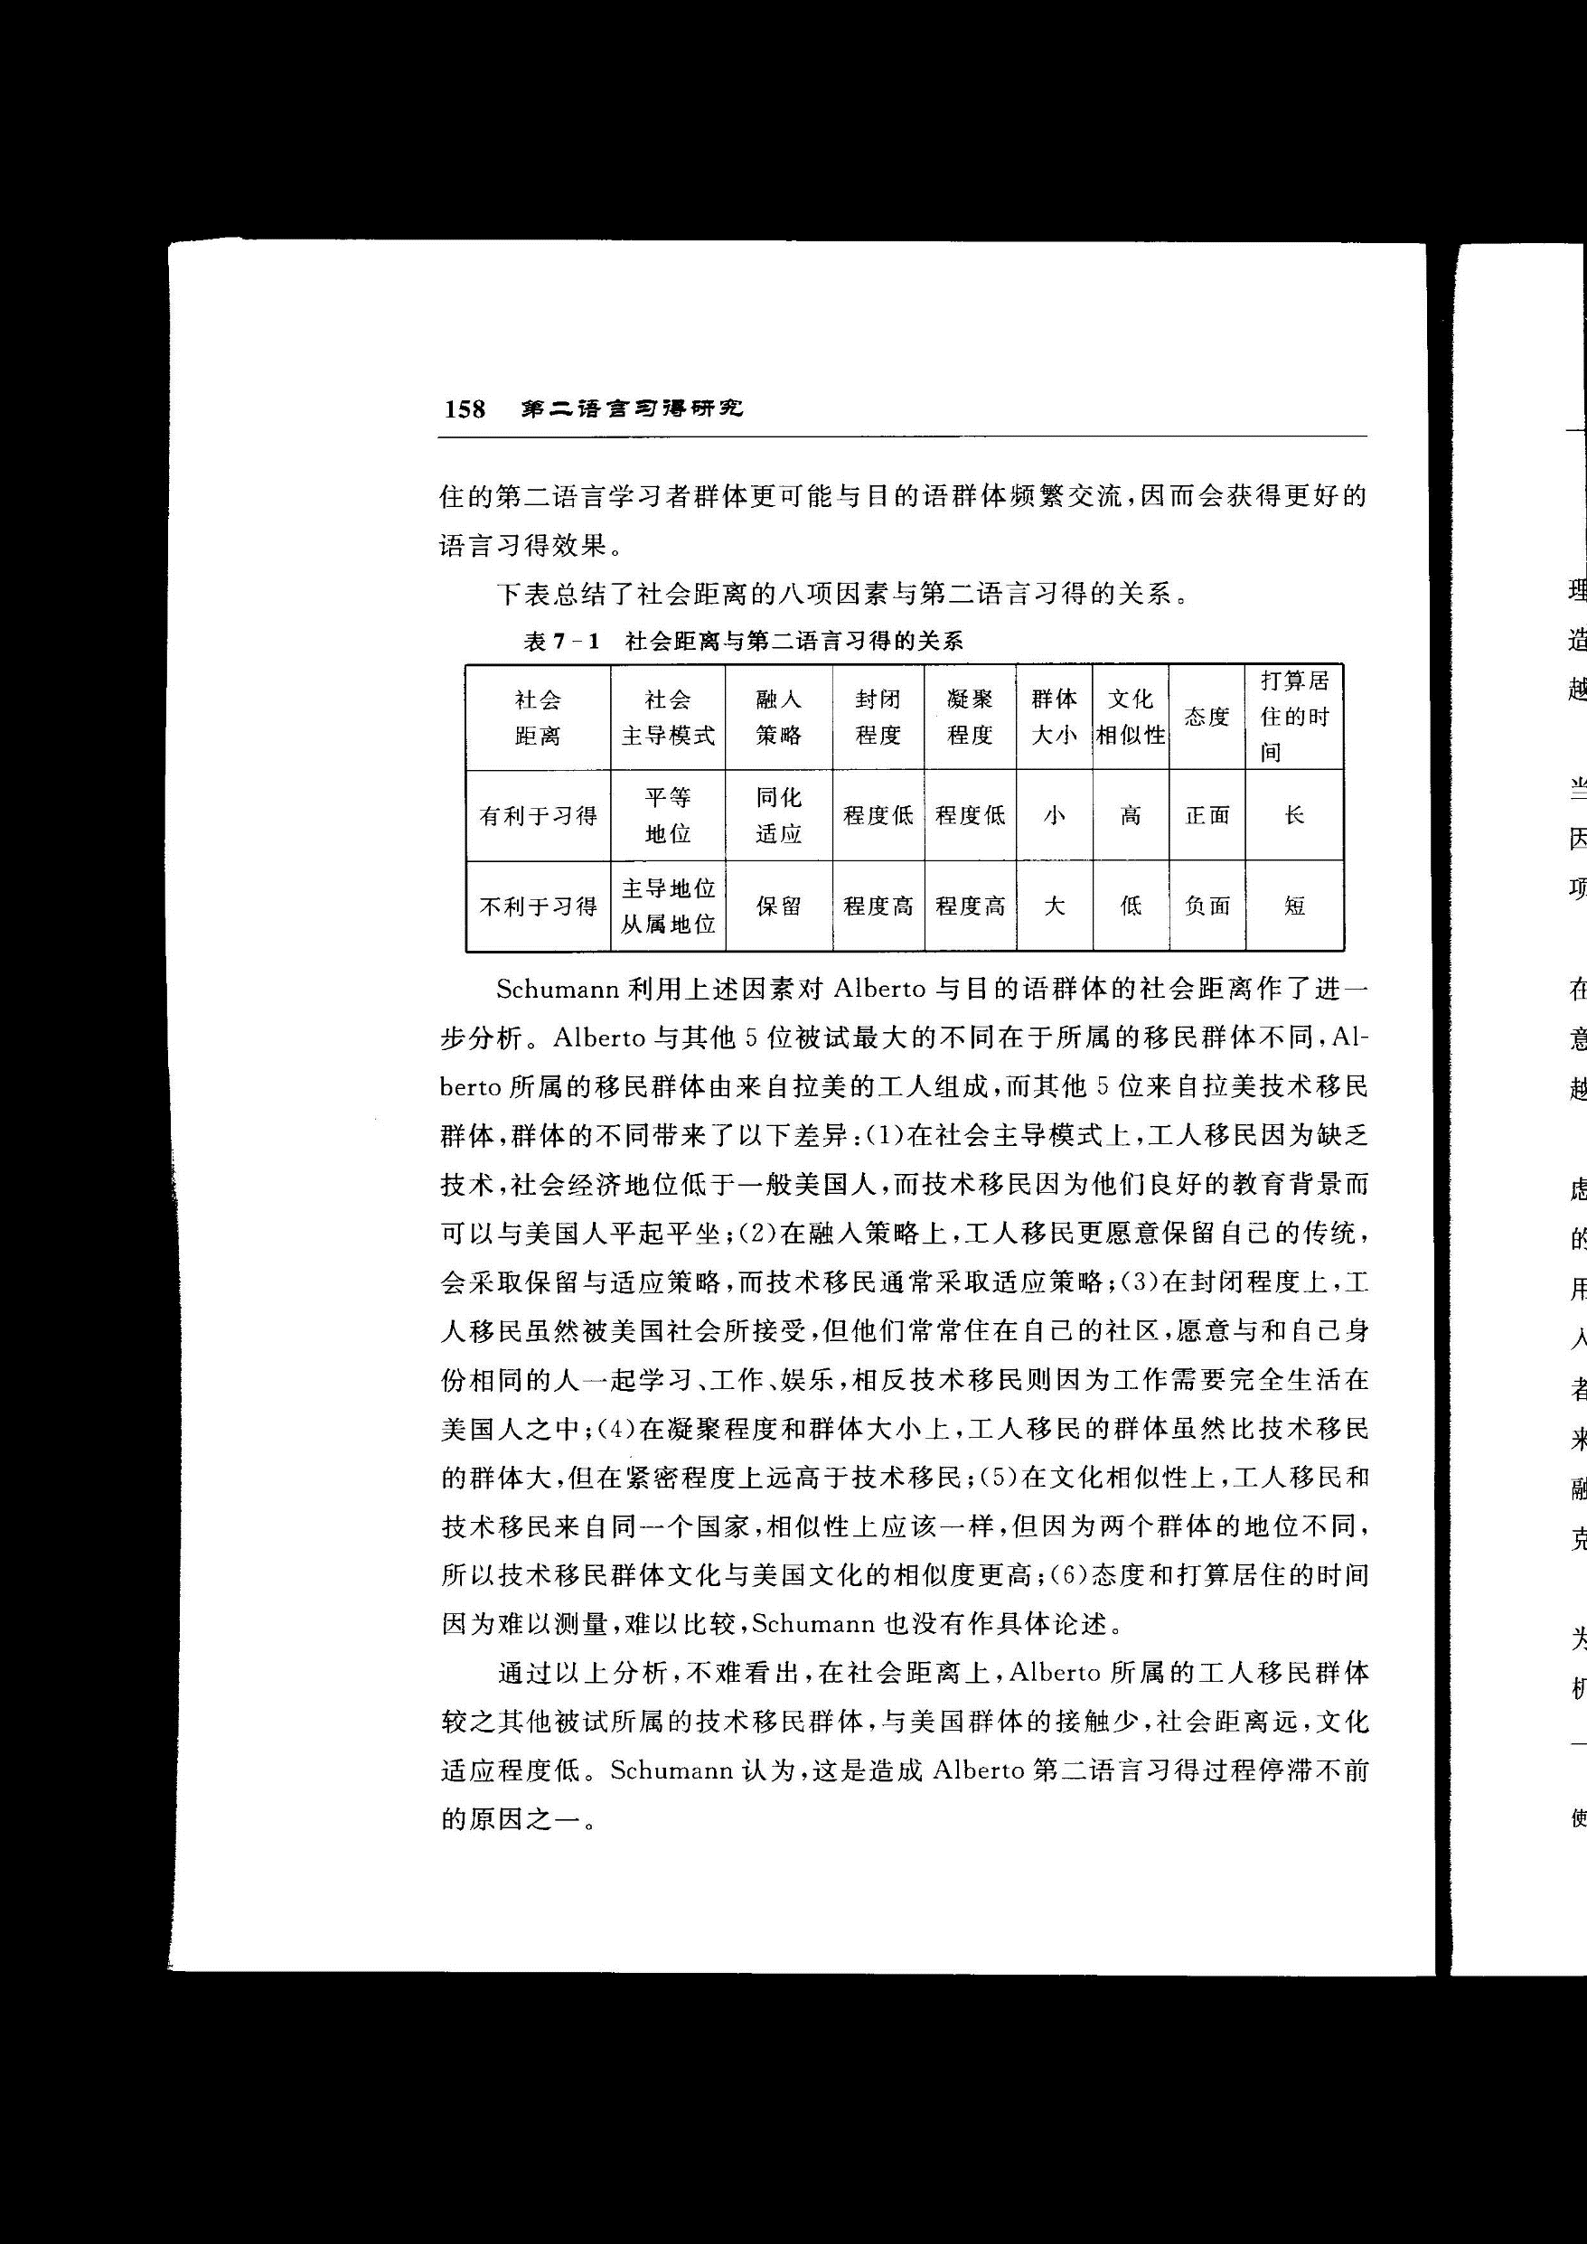
社会距离因素

Slide 126
“心理距离”因素
（1）语言休克(language shock)。即学习者在运用第二语言时产生的疑虑和困惑。如学习者惧怕说第二语言时被嘲笑。
（2）文化休克(culture shock)。即学习者由于两种文化的差异而产生的精神紊乱、压抑、恐惧等；
（3）学习动机(motivation)。指学习者学习目的语的原因。融合型动机(integrative motivation)与工具型动机(instructional motivation)。
（4）语言疆界渗透性（ego boundaries）。学习者是否能够打开语言屏障，以开放的态度接受语言输入的意识。

Slide 127
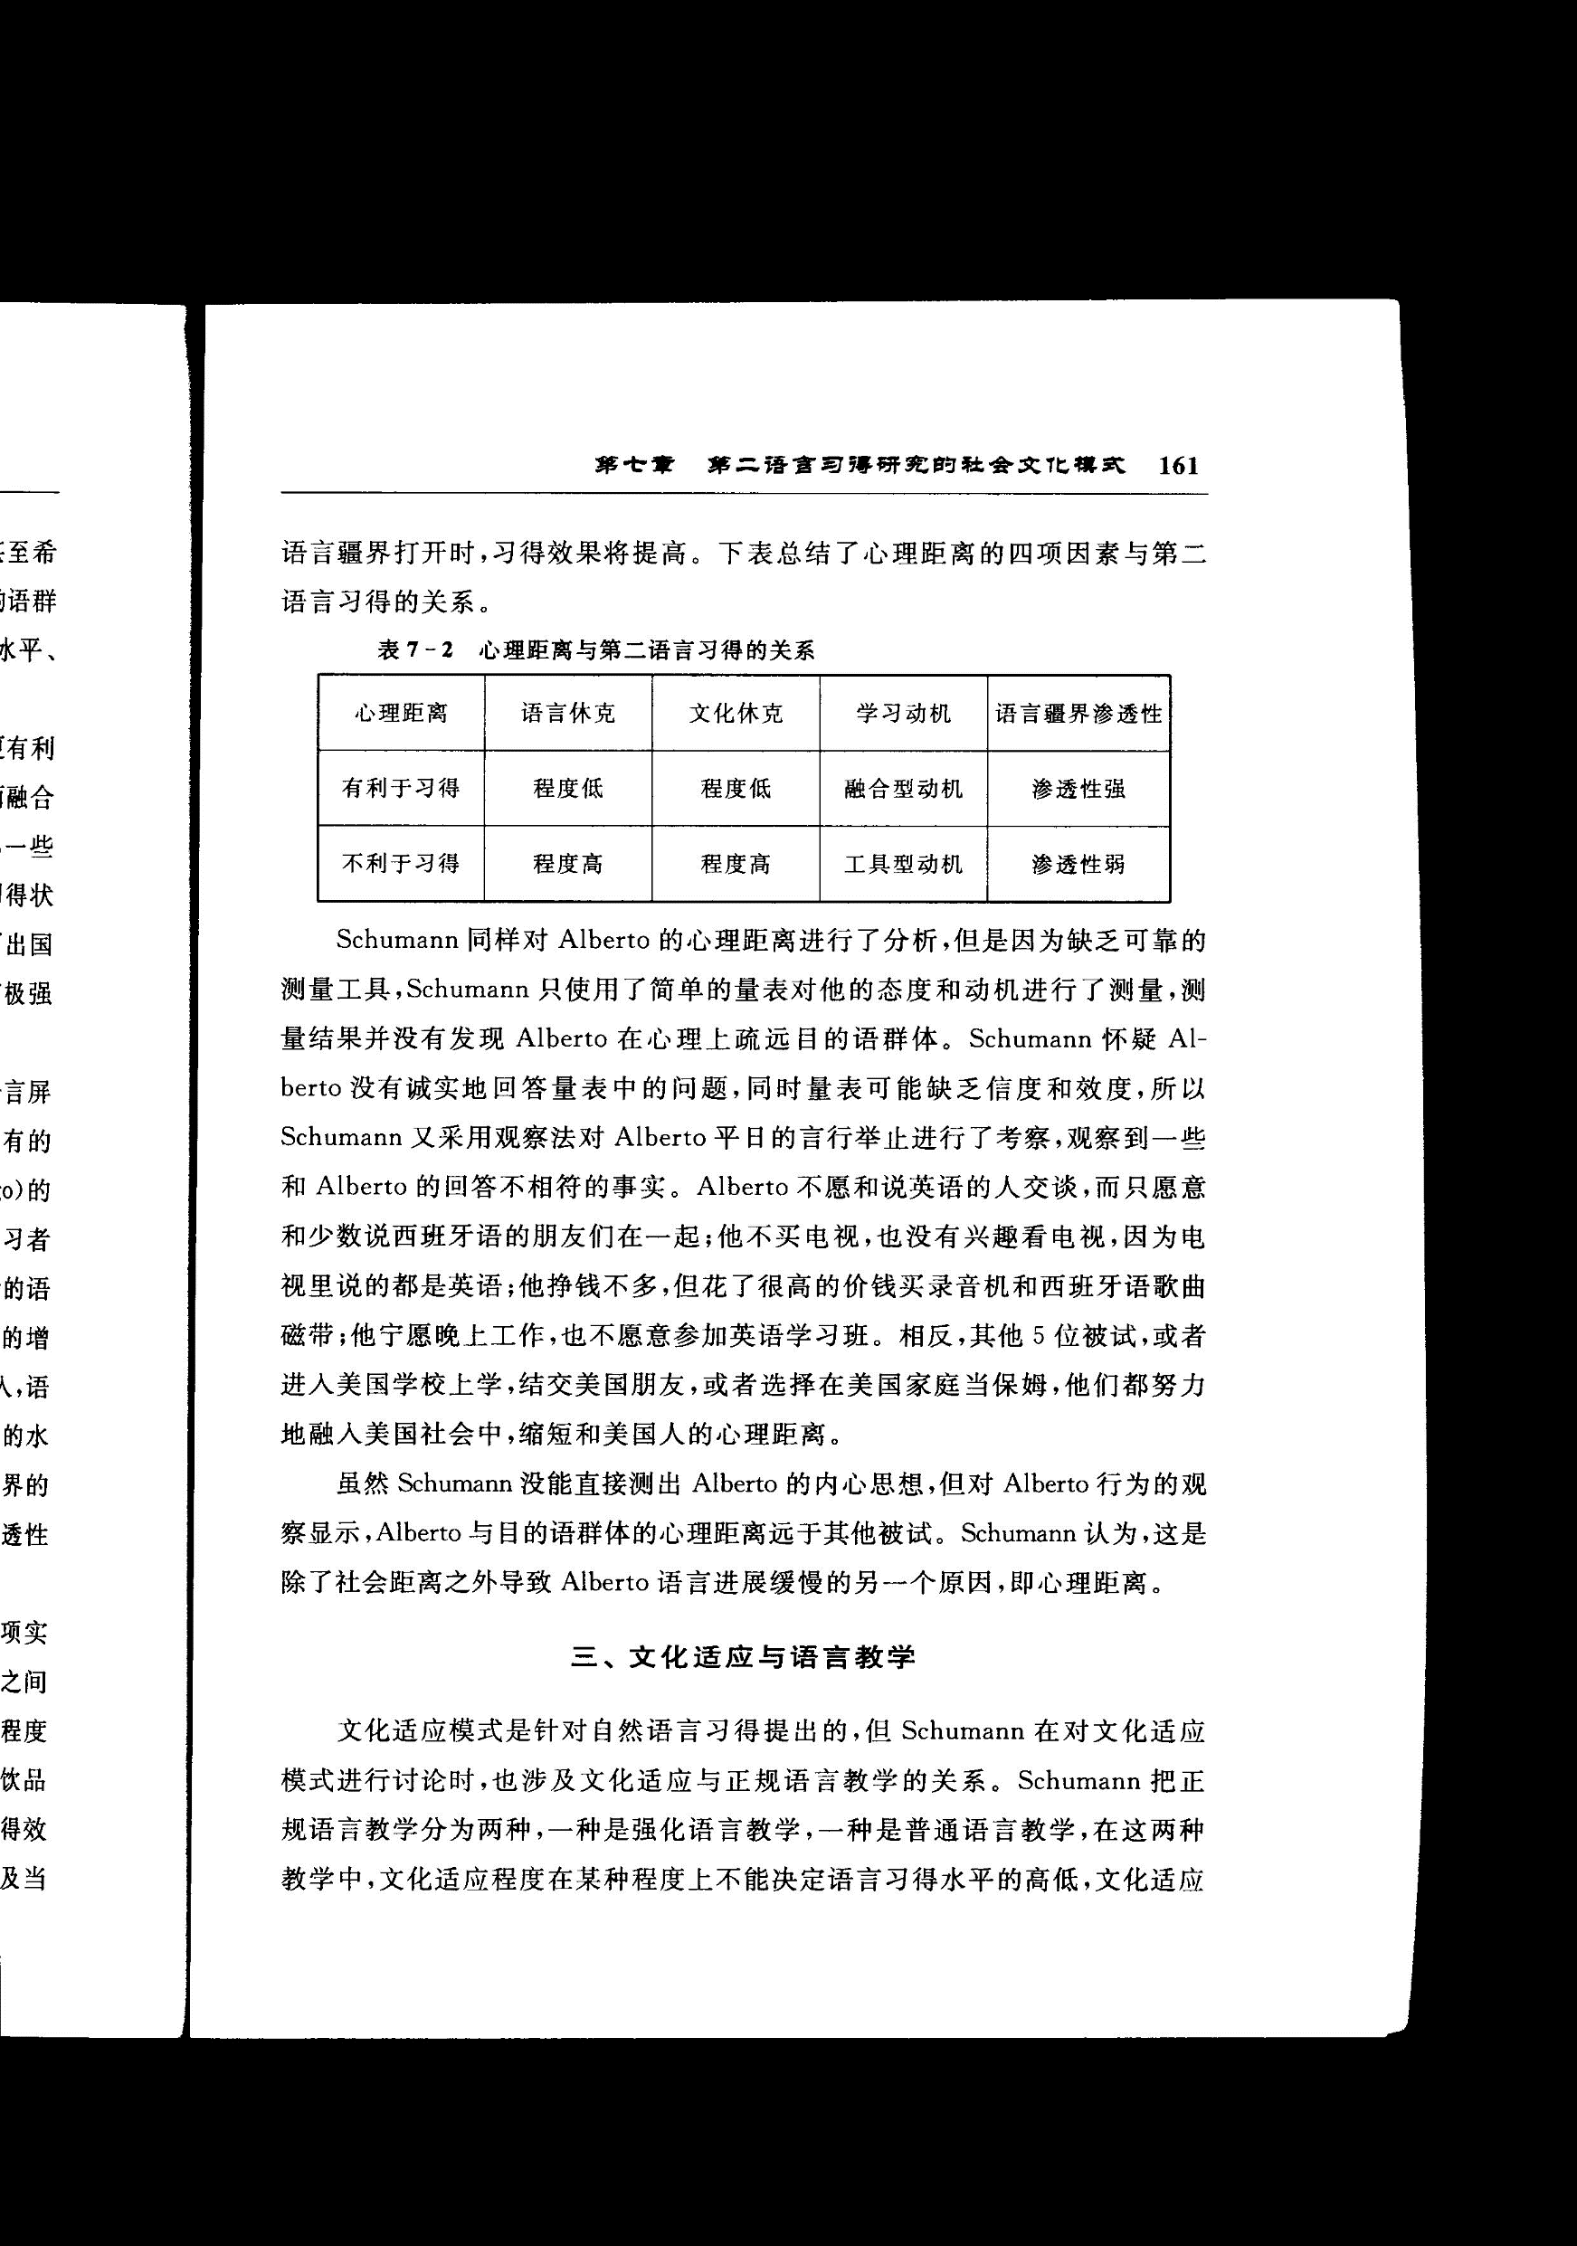
“心理距离”因素

Slide 128
社会距离与心理距离对L2习得的影响
Schumann认为，学习者的社会距离和心理距离对第二语言习得的影响，主要取决于学习者与目的语群体接触的程度以及对语言输入的开放程度；
学习者由于社会距离的因素而远离目的语群体，他们能够得到的语言输入就少。
他们与目的语群体的心理距离越大，他们将无法将所获得的语言输入，吸收并内化。

Slide 129
文化适应模式的实验研究
Ellis(1994)认为，文化适应模式得到实验研究的支持比较少。
Maple (1982)对190名母语为西班牙语的英语学习者的社会距离与第二语言习得水平的关系进行了实验研究。
结论：社会距离因素中的大多数因素与第二语言习得水平成负相关。

Slide 130
对文化适应模式的争议
Schumann目前存在的问题：
（1）对文化适应程度的测量。
制定一个能有效考察12项因素的量表比较困难。
（2）对习得水平的测量。
测量第二语言习得水平的手段不同，交际、语法或其它。
（3）文化适应程度与第二语言习得水平关系的动态性。
目前的研究都是在共时层面上的考察，不能全面反映二者之间的关系。
（4）被试数量。
被试由几个、数十到数百个不等。
（5）文化适应与语言习得水平之间是否有直接的因果关系。

Slide 131
敬请批评指正！
周红
hellozhouhong@163.com

